Slide 1


PD
帕金森患者的康复
Rehabilitation of Parkinson's patients
4.11
汇报人：刘晓钦

Slide 2

目录
CONTENTS
流行病学
临床特点
？
流行病学
鉴别诊断
康复评定
康复治疗
参考文献

Slide 3
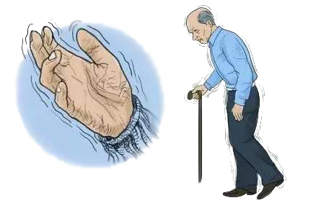
流行病学
[定义]帕金森病(PD)是好发于老年人的神经变性病，临床主要特征为运动障碍包括进行性运动迟缓、肌强直、静止性震颤和姿势步态异常等，此外还可伴有大量非运动症状(NMS)。
常见的NMS主要包括：神经精神症状（抑郁、焦虑、精神症状、认知障碍/痴呆、淡漠、冲动控制及相关障碍）、自主神经功 能障碍（体位性低血压、便秘、流涎、泌尿功能障碍、性功能障碍、与药物相关的胃肠不适、多汗等）、睡眠⁃觉醒障碍（失眠或睡眠碎片化、日间过度嗜睡和睡眠发作、快速眼球运动期睡眠行为障碍）、疼痛、疲劳、嗅觉及视觉障碍等。
分析讨论
低病死率、高病残率
世界帕金森病日：每年的4月11日被确定为“世界帕金森病日”

Slide 4
流行病学
[流行病学]帕金森病全人群患病率约为0.3％。作为一种典型的老年慢性疾病，帕金森病在老年人群中患病率成倍增加，65岁以上老年人群患病率为1％～2％、85岁以上为3％～5％。
全年龄段发病率为8～18／10万人、65岁以上年龄段 50／10万人、75岁以上年龄段为150／10万人、 85岁以上年龄段为400／10万人。
我国全人群患病率为190／10万， 50～59岁人群患病率为133／10万、60～69岁422／10万、70～79岁825／10万、80岁以上1663／10万。
据统计，男性帕金森病的相对风险约为女性的1.46倍。
分析讨论

Slide 5


流行病学
[病因]PD病因尚不明确
[危险因素]分为可控因素和不可控因素
1.可控因素：
（1）生活方式：吸烟、饮酒、奶制品、喝茶、咖啡；
蔬菜、水果、鱼等
（2）环境因素：杀虫剂、除草剂、饮水等
（3）情感因素：重大精神创伤等
（4）药物使用：甲基多巴等药物
（5）外伤或疾病：创伤性脑外伤、黑色素瘤、糖尿病
（6）其他：尿酸，痛风患者患PD风险降低
2.不可控因素：
（1）年龄：高龄
（2）性别：男性比女性风险高
（3）种族：白人＞黄种人＞黑人
（3）遗传因素：α-突触核蛋白（PARKI）
分析讨论

Slide 6
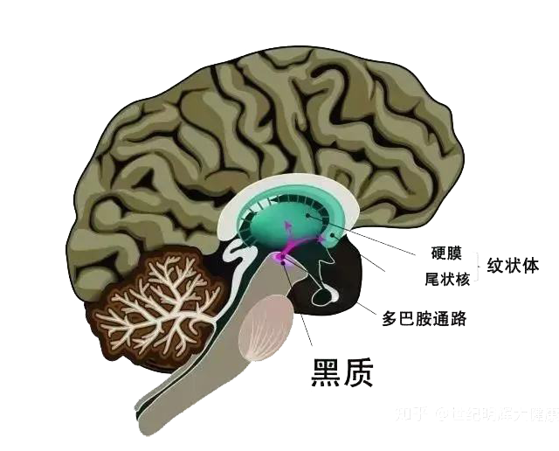
流行病学
[病理改变]
病变部位：黑质-纹状体
病理改变：1.黑质多巴胺能神经元大量变性丢失
2.路易小体（Lewy body）形成
分析讨论

Slide 7

目录
CONTENTS
流行病学
临床特点
临床特点
鉴别诊断
康复评定
康复治疗
参考文献

Slide 8
临床特点
剂末现象是指帕金森患者出现服用左旋多巴类药物后，症状有节律性的波动现象，服药后不久症状最轻，几小时后，症状逐渐加重，一直到下一次左旋多巴服用后，症状又减轻。
剂末现象
开关现象
临床表现：1.起病隐匿，病程缓慢发展
2.老年发病，多见于60岁后
3.先累及一侧肢体，后扩展至另一侧
临床症状：
运动症状：1.静止性震颤：“搓丸样”动作，以粗大震颤为多
2.肌强直：“铅管样强直”和“齿轮样强直”
3.运动迟缓：“写字过小症”；“面具脸”；构音、吞咽障碍
4.姿势平衡障碍：平衡欠佳，步态不稳，“冻结”现象，“慌张步态”
非运动症状：1.感觉障碍：嗅觉减退，睡眠障碍，肢体麻木、疼痛
2.自主神经功能障碍：便秘、出汗异常、直立性低血压等
3.精神障碍：抑郁、焦虑，认知障碍，智力障碍，乃至痴呆
开关现象是指帕金森病患者长期应用左旋多巴类药物后出现的药效波动现象，是一种副作用。“关”主要表现为突然出现肢体僵直，运动不能。“开”时尽管未加用任何相关治疗，而突然活动正常，肢体僵硬消失，可以自如活动。这种变化速度非常快，且不可预测，如同电源开关一样，临床上形象地称这种生理现象为开关现象。
分析讨论

Slide 9
临床特点
PD临床分期：
临床前期: 仅有帕金森病病理改变而无任何相关症状;
前驱期: 出现非运动症状, 乃至轻微运动症状, 但还不符合帕金森病临床诊断标准, 未来10 年内发展为帕金森病风险极高。
临床期: 存在运动症状并达到临床诊断标准。
早期预测和诊断帕金森病前驱期患者并及时进行干预是延缓乃至阻断患者发病的关键
分析讨论

Slide 10

目录
CONTENTS
流行病学
临床特点
鉴别诊断
鉴别诊断
康复评定
康复治疗
参考文献

Slide 11
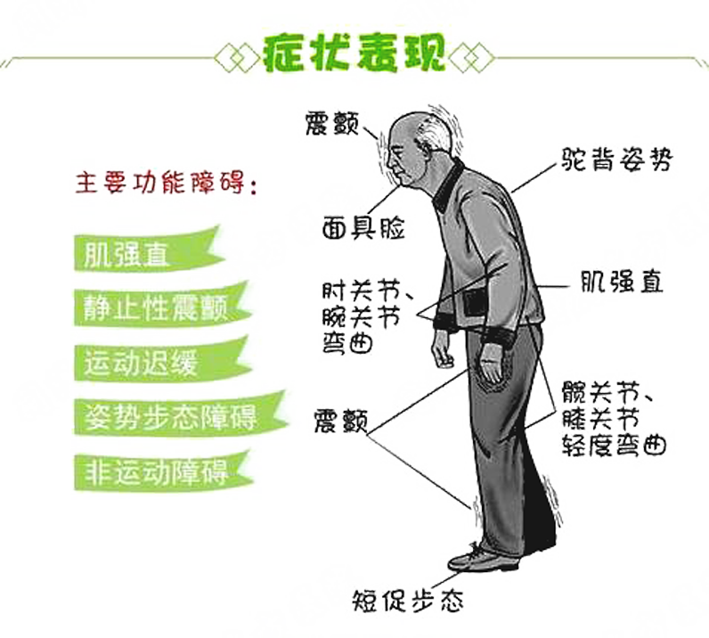
鉴别诊断
PD诊断依据：
中华医学会神经病学分会、帕金森病学组制定的中国帕金森病诊断标准，主要依据中老年发病，缓慢进展性病程，必备运动迟缓，及至少具备静止性震颤、肌强直或姿势平衡障碍中的一项，偏侧起病，对左旋多巴治疗敏感，即可作出临床诊断。
分析讨论
诊断依据

Slide 12
鉴别诊断
鉴别诊断：
1.继发性帕金森综合征：与PD（指原发性）不同，有明确病因，如药物、中毒、感染、脑外伤、脑卒中等。可通过询问相关病史及查体进行鉴别诊断。
2.伴随其他神经变性疾病的帕金森综合征：如多系统萎缩（MSA）、进行性核上性麻痹（PSP）、皮质-基底节变性（CBGD）等。
3.其他：早期症状不典型，需与特发性震颤、抑郁症、脑血管病鉴别。
分析讨论

Slide 13

目录
CONTENTS
流行病学
临床特点
康复评定
鉴别诊断
康复评定
康复治疗
参考文献

Slide 14
康复评定
功能评定
1.关节活动度：量角器
2.肌力：MMT
3.肌张力：改良Ashworth
4.平衡功能：Berg平衡量表、平衡仪测试
5.步行功能：观察法；测量表（10m步行速度评测方法、步态分析系统等）；
量表法（Hoffer步行能力分级）
6.吞咽功能：RSST、饮水试验等
7.构音障碍：Frenchay构音障碍评定法
ADL评定
改良Barthel指数、FIM量表
分析讨论

Slide 15
康复评定
认知功能评定
MMSE、Rivermead行为记忆测试、韦氏成人智力量表
心理功能
汉密尔顿抑郁量表（HAMD）、汉密尔顿焦虑量表（HAMA）
综合评定
1.统一帕金森评分量表（UPDRS）
2.Hoehn-Yahr分级法
3.改良Hoehn-Yahr分级法
4.韦氏帕金森病评定量表
分析讨论

Slide 16

目录
CONTENTS
流行病学
临床特点
康复治疗
鉴别诊断
康复评定
康复治疗
参考文献

Slide 17



康复治疗
治疗方法：“三驾马车”
手术
分析讨论
康复
药物

Slide 18
康复治疗
[药物治疗]
1.多巴胺替代疗法：左旋多巴、美多巴、信尼麦等
2.抗胆碱能药物：安坦、盐酸苯海索等
3.金刚烷胺：ADS-5102(美)、Gocovri（美）
4.多巴胺受体激动剂：泰舒达、森福罗、罗匹尼洛等
5.单胺氧化酶B抑制剂：司来吉兰、雷沙吉兰等
6.儿茶酚-氧位-甲基转移酶抑制剂：托卡朋、恩托卡朋等
分析讨论

Slide 19
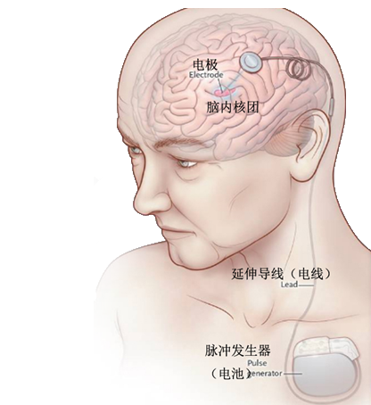
康复治疗
[手术治疗]
1.脑深部电刺激术
DBS脑部植入起搏器刺激手术疗法
2.损毁手术
苍白球毁损术
丘脑毁损术
分析讨论

Slide 20
康复治疗
[康复治疗]
1.运动疗法：
1）松弛训练：躯干旋转放松，头颈部、四肢按摩放松。
2）主被动活动训练：采取主动或被动关节活动训练，以维持和改善关节活动度。
3）姿势训练：可通过言语提醒、动作示范或者姿势镜帮助患者纠正异常姿势。
4）平衡训练：支撑面由大到小，质地由硬到软，患者双足间距缩小，从闭眼到睁眼，逐渐增加难度，从而改善平衡功能。
5）协调训练：双上肢或双下肢同时运动、交替运动，再进行上、下肢交互运动。
分析讨论

Slide 21
康复治疗
6）步态训练：目标是加快启动速度、步行速度，加大幅度，躯干和肢体能协调运动，重心顺利转移。患者根据治疗师的数字口令或节拍来进行步行，动作幅度要大，走每一步足都需要离地，必要时可设置障碍物，嘱患者进行跨越障碍物训练，也可以提前令患者做高抬腿活动。进行重心的前后移动训练以及转弯训练。步行过程中，注意患者躯干运动与四肢摆动情况。
分析讨论

Slide 22
康复治疗
2.其他运动锻炼：
1）慢走：对上肢运动功能效果不显著，但对下肢运动功能改善有显著作用。
2）太极拳：有利于改善 PD 患者运动功能及平衡功能,延缓疾病症状的自然进展。 3）帕金森操：包括牵伸、协调平衡运动，使全身肌肉得到牵伸、放松，提高整体运动功能。
4）下肢体操：伸髋运动、外展运动、下蹲运动、踢腿运动、一腿向前下蹲运动。
5）骑自行车：以低阻力、间歇训练的方式踩自行车。卧式骑行效果显著。
6）股四头肌训练器：提高股四头肌肌力，改变步行过程中屈膝的动作。
7）振动仪：改善肌肉力量和平衡功能。
8）跑步机：主要是以慢走或慢跑方式进行。不过不好控制，容易摔倒，不建议使用，建议户外慢走。
分析讨论

Slide 23
康复治疗
3.物理因子治疗
1）水疗：温水浴，缓解肌强直。
2）热疗：红外线、短波透热、蜡疗等，缓解肌强直。
3）神经肌肉电刺激：用两组电流交替刺激主动肌和拮抗肌，缓解肌强直，促进神经肌肉功能恢复，提高肌力。
5）肌电生物反馈：提高视觉或听觉反馈，反馈异常现象，提示患者进行反应，设法恢复正常运动。
6）重复经颅磁刺激：改善患者运动功能，提高灵活性和协调性。
分析讨论

Slide 24
康复治疗
4.作业治疗：旋前、旋后训练，抓放训练，ADL指导训练。
5.构音障碍训练：呼吸训练、发音训练等。
6.吞咽训练：门德尔松手法，头部对角运动，吞咽机治疗等。
7.心理治疗：认知疗法、豁达疗法等。
8.认知训练：记忆力训练、智力训练等。
9.中国传统治疗：中医中药、针灸推拿等
分析讨论

Slide 25
目录
CONTENTS
流行病学
临床特点
参考文献
鉴别诊断
康复评定
康复治疗
参考文献

Slide 26
参考文献
中文文献 | 链接
[1]中华医学会神经病学分会帕金森病及运动障碍学组,中国医师协会神经内科医师分会帕金森病及运动障碍专业.中国帕金森病的诊断标准(2016版)[J].中华神经科杂志,2016,49(4):268-271. DOI:10.3760/cma.j.issn.1006-7876.2016.04.002. | 查看
[2]刘疏影,陈彪.帕金森病流行现状[J].中国现代神经疾病杂志,2016,16(2):98-101. DOI:10.3969/j.issn.1672-6731.2016.02.007. | 查看
[3]宋亚南,郁金泰,谭兰.帕金森病的危险因素及其预防[J].中华行为医学与脑科学杂志,2019,28(2):188-192. DOI:10.3760/cma.j.issn.1674-6554.2019.02.017. | 查看
[4]刘强,刘美茜,张玉梅.帕金森病患者的院内全周期康复模式[J].老年医学与保健,2020,26(3):340-342. | 查看
[5]中华医学会神经病学分会帕金森病及运动障碍学组,中国医师协会神经内科医师分会帕金森病及运动障碍病专业委员会.帕金森病前驱期诊断研究标准中国专家共识[J].中华老年医学杂志,2019,38(8):825-831. DOI:10.3760/cma.j.issn.0254-9026.2019.08.001. | 查看
[6]唐浪娟,彭雨燕,汪春霞, 等.帕金森操、慢走对帕金森病患者肢体运动功能及平衡功能的影响[J].中国老年学杂志,2020,40(13):2801-2803. DOI:10.3969/j.issn.1005-9202.2020.13.037. | 查看
[7]中华医学会神经病学分会帕金森病及运动障碍学组.中国帕金森病治疗指南(第三版)[J].中华神经科杂志,2014,(6):428-433. DOI:10.3760/cma.j.issn.1006-7876.2014.06.017. | 查看
[8]任思思.中国人群帕金森病发病相关因素Meta分析[J].检验医学与临床,2020,17(18):2630-2633. DOI:10.3969/j.issn.1672-9455.2020.18.011. | 查看
分析讨论

Slide 27
参考文献
外文文献 | 链接
[1] Hayes MT. Parkinson's Disease and Parkinsonism. Am J Med. 2019 Jul;132(7):802-807. doi: 10.1016/j.amjmed.2019.03.001. Epub 2019 Mar 16. PMID: 30890425. | 查看
[2] Fahn S. Description of Parkinson's disease as a clinical syndrome. Ann N Y Acad Sci. 2003 Jun;991:1-14. doi: 10.1111/j.1749-6632.2003.tb07458.x. PMID: 12846969. | 查看
[3] Opara J, Małecki A, Małecka E, Socha T. Motor assessment in Parkinson`s disease. Ann Agric Environ Med. 2017 Sep 21;24(3):411-415. doi: 10.5604/12321966.1232774. Epub 2017 May 11. PMID: 28954481. | 查看
[4] Levin J, Kurz A, Arzberger T, Giese A, Höglinger GU. The Differential Diagnosis and Treatment of Atypical Parkinsonism. Dtsch Arztebl Int. 2016 Feb 5;113(5):61-9. doi: 10.3238/arztebl.2016.0061. PMID: 26900156; PMCID: PMC4782269. | 查看
[5] Uygur M, Bellumori M, Knight CA. Effects of a low-resistance, interval bicycling intervention in Parkinson's Disease. Physiother Theory Pract. 2017 Dec;33(12):897-904. doi: 10.1080/09593985.2017.1359868. Epub 2017 Aug 16. PMID: 28812404; PMCID: PMC6204154. | 查看
[6] Leal LC, Abrahin O, Rodrigues RP, da Silva MC, Araújo AP, de Sousa EC, Pimentel CP, Cortinhas-Alves EA. Low-volume resistance training improves the functional capacity of older individuals with Parkinson's disease. Geriatr Gerontol Int. 2019 Jul;19(7):635-640. doi: 10.1111/ggi.13682. Epub 2019 Apr 29. PMID: 31037806. | 查看
分析讨论

Slide 28
参考文献
文献 | 链接
[7] Corbianco S, Cavallini G, Baldereschi G, Carboncini MC, Fiamingo FL, Bongioanni P, Dini M. Whole body vibration and treadmill training in Parkinson's disease rehabilitation: effects on energy cost and recovery phases. Neurol Sci. 2018 Dec;39(12):2159-2168. doi: 10.1007/s10072-018-3566-0. Epub 2018 Sep 19. PMID: 30229379. | 查看
[8] Pérez de la Cruz S. Effectiveness of aquatic therapy for the control of pain and increased functionality in people with Parkinson's disease: a randomized clinical trial. Eur J Phys Rehabil Med. 2017 Dec;53(6):825-832. doi: 10.23736/S1973-9087.17.04647-0. Epub 2017 Jun 19. PMID: 28627861. | 查看
[9] Yang C, Guo Z, Peng H, Xing G, Chen H, McClure MA, He B, He L, Du F, Xiong L, Mu Q. Repetitive transcranial magnetic stimulation therapy for motor recovery in Parkinson's disease: A Meta-analysis. Brain Behav. 2018 Nov;8(11):e01132. doi: 10.1002/brb3.1132. Epub 2018 Sep 28. PMID: 30264518; PMCID: PMC6236247. | 查看
分析讨论

Slide 29

敬请指导
WELCOME TO GUIDE
PPT模板下载：www.1ppt.com/moban/ 行业PPT模板：www.1ppt.com/hangye/
节日PPT模板：www.1ppt.com/jieri/ PPT素材下载：www.1ppt.com/sucai/
PPT背景图片：www.1ppt.com/beijing/ PPT图表下载：www.1ppt.com/tubiao/
优秀PPT下载：www.1ppt.com/xiazai/ PPT教程： www.1ppt.com/powerpoint/
Word教程： www.1ppt.com/word/ Excel教程：www.1ppt.com/excel/
资料下载：www.1ppt.com/ziliao/ PPT课件下载：www.1ppt.com/kejian/
范文下载：www.1ppt.com/fanwen/ 试卷下载：www.1ppt.com/shiti/
教案下载：www.1ppt.com/jiaoan/
字体下载：www.1ppt.com/ziti/

Slide 30
帕金森诊断依据
确定帕金森综合征的诊断是帕金森病诊断的先决条件。帕金森综合征的诊断基于3个核心运动症状,即必备“运动迟缓”，以及“静止性震颤”或“肌强直”2项症状或体征中的1项。
诊断标准指出“运动迟缓”、“静止性震颤”和“肌强直”3项核心运动症状的检查必须按照统一帕金森病评估量表(UPDRS)中所描述的方法进行。
一旦患者被明确诊断存在帕金森综合征表现，可按照以下标准进行临床诊断：
1.确诊帕金森需具备：
a.不存在绝对排除标准
b.至少存在2条支持标准
c.没有警示征象
2.可能帕金森需具备：
a.不符合绝对排除标准
b.如果出现警示征象，需通过支持标准抵消。至少1抵1，2抵2，＞2警示征象则诊断
不成立

Slide 31
帕金森诊断依据
绝对排除标准：
一 | 存在明确的小脑性共济失调，或者小脑性眼动异常(持续的凝视诱发的眼震、巨大方波跳动、超节律扫视)。
二 | 出现向下的垂直性核上性凝视麻痹，或者向下的垂直性扫视选择性减慢。
三 | 在发病后5年内，患者被诊断为高度怀疑的行为变异型额颞叶痴呆或原发性进行性失语。
四 | 发病3年后仍局限于下肢的帕金森样症状。
五 | 多巴胺受体阻滞剂或多巴胺耗竭剂治疗诱导的帕金森综合征，其剂量和时程与药物性帕金森综合征相一致。
六 | 尽管病情为中等严重程度(即根据MDS-UPDRS，评定肌强直或运动迟缓的计分大于2分)，但患者对高剂量(不少于600 mg/d)左旋多巴治疗缺乏显著的治疗应答。
七 | 存在明确的皮质复合感觉丧失(如在主要感觉器官完整的情况下出现皮肤书写觉和实体辨别觉损害)，以及存在明确的肢体观念运动性失用或进行性失语。
八 | 分子神经影像学检查突触前多巴胺能系统功能正常。
九 | 存在明确可导致帕金森综合征或疑似与患者症状相关的其他疾病，或者基于全面诊断评估，由专业医师判断其可能为其他综合征，而非帕金森病。

Slide 32
帕金森诊断依据
支持标准：
一 | 患者对多巴胺能药物的治疗明确且显著有效。在初始治疗期间，患者的功能可恢复或接近至正常水平。在没有明确记录的情况下，初始治疗的显著应答可定义为以下两种情况：（1）药物剂量增加时症状显著改善，剂量减少时症状显著加重。以上改变可通过客观评分（治疗后UPDRS-III评分改善超过30%）或主观描述（由患者或看护者提供的可靠而显著的病情改变）来确定；（2）存在明确且显著的开关期症状波动，并在某种程度上包括可预测的剂末现象。
二 | 出现左旋多巴诱导的异动症。
三 | 临床体检观察到单个肢体的静止性震颤（既往或本次检査）。
四 | 以下辅助检测阳性有助于鉴别帕金森病与非典型性帕金森综合征：存在嗅觉减退或丧失，或头颅超声显示黑质异常高回声（>20mm²），或心脏间碘苄胍闪烁显像法显示心脏去交感神经支配。

Slide 33
帕金森诊断依据
警示征象
一 | 发病后5年内出现快速进展的步态障碍，以至于需要经常使用轮椅。
二 | 运动症状或体征在发病后5年内或5年以上完全不进展，除非这种病情的稳定是与治疗相关。
三 | 发病后5年内出现球麻搏症状，表现为严重的发音困难、构音障碍或吞咽困难（需进食较软的食物，或通过鼻胃管、胃造瘘进食）。
四 | 发病后5年内出现吸气性呼吸功能障碍，即在白天或夜间出现吸气性喘鸣或者频繁的吸气性叹息。
五 | 发病后5年内出现严重的自主神经功能障碍，包括：（）体位性低血压，即在站起后3min内，收缩压下降至少30mmHg（1mmHg=0.133kPa）或舒张压下降至少20mmHg，并排除脱水、药物或其他可能解释自主神经功能障碍的疾病；（2）发病后年内出现严重的尿潴留或尿失禁（不包括女性长期存在的低容量压力性尿失禁），且不是简单的功能性尿失禁（如不能及时如厕）。对于男性患者，尿浦留必须不是由前列腺疾病所致，且伴发勃起障碍。
六 | 发病后3年内由于平衡障碍导致反复（>1次/年）跌倒。
七 | 发病后10年内出现不成比例的颈部前倾或手足挛缩。
八 | 发病后5年内不出现任何一种常见的非运动症状，包括嗅觉减退、睡眠障碍（睡眠维持性失眠、日间过度嗜睡、快动眼期睡眠行为障碍）、自主神经功能障碍（便秘、日间尿急、症状性体位性低血压）、精神障碍（抑郁、焦虑、幻觉）。
九 | 出现其他原因不能解释的锥体束征。
十 | 起病或病程中表现为双侧对称性的帕金森综合征症状，没有任何侧别优势，且客观体检亦未观察到明显的侧别性。

Slide 34
Hoehn-Yahr分级法
Ⅰ级 | 单侧症状
Ⅱ级 | 双侧症状，无平衡障碍
Ⅲ级 | 程度加重，出现平衡功能减退
Ⅳ级 | 日常活动需要部分甚至全部帮助
Ⅴ级 | 借助轮椅或被限制于床上

Slide 35
改良Hoehn-Yahr分级法
0级 | 无症状
1级 | 单侧身体受影响，但没有影响平衡
1.5级 | 身体单侧受影响，并影响平衡
2级 | 身体双侧受影响，但没有影响平衡
2.5级 | 轻微双侧疾病，后拉试验能自行恢复平衡
3级 | 轻度到中度疾病，平衡受影响，但患者可以独立生活
4级 | 严重残疾，但患者可以自行走动和站立。
5级 | 在没有他人帮助的情况下，只能坐轮椅或卧床

